Slide 1
OSS開発における時差の分析:
OＳＳ開発者間の情報交換への影響
ソフトウェア工学講座
0851047
小山 貴和子
Notes:
OSS開発における時差の分析：OSS開発者間の情報交換への影響
と題しまして，ソフトウェア工学講座の小山が発表します．

Slide 2
背景
Open Source Software(OSS)は世界中に点在する開発者により開発が進められている
  開発者はタイムゾーンの異なる地域間で情報交換を行う
時差のある地域間の情報交換はタイムラグを引き起こし，迅速な開発の妨げとなる可能性がある
  ソフトウェア中の重大な不具合や脆弱性の修正において，早急な対応が求められる
  情報交換を通じた意思決定や合意形成の遅延は，ソフトウェアの信頼性やユーザの信頼性を損なう可能性がある
OSSの信頼性を確保する上で，開発者間の効率的な情報交換を支援することが重要である
Notes:
OSSは世界中に点在する開発者により開発され，開発者はタイムゾーンの異なる地域間で情報交換を行っています．
時差のある地域間の情報交換はタイムラグを引き起こし，迅速な開発の妨げとなる可能性があります．
ソフトウェア中の重大な不具合や脆弱性の修正においては，OSSであっても早急な対応が求められるケースは少なくありません．
また，情報交換を通じた意思決定や合意形成の遅延は，ソフトウェアの信頼性のみならず，ユーザからの信頼性を損なう可能性があります．
OSSの信頼性を確保する上で，開発者間の効率的な情報交換を支援することが重要です．

Slide 3
従来研究
OSS開発の成功要因は，開発者が世界中に点在していることである[1]
  24時間体制で開発を行え，開発の対応が迅速となる
  開発者間の情報交換にはタイムラグが存在しない
OSS開発の多くは一部の開発者を中心に開発が行われ，開発者は特定の地域に集中する[2]
  PostgreSQLプロジェクトの開発者数はアメリカが約30%，ドイツが約10%を占める[3]
情報交換にタイムラグが発生する可能性が高い
[1]Weber, S.: The Success of Open Source, Havard University Press(2004).
[2]Robles, G. and Gonzalez-Barahona, J.M.: Geographic location of developers at sourceforge, In Proceedings of the International Workshop on Mining Software Repositories, pp.144–150 (2006).
[3]Tang, R., Hassan, A. E., Zou, Y.: A case study on the impact of global participation on mailing lists communications of open source projects, In Proceedings of the 3rd International Workshop on Knowledge Collaboration in Software Development , pp.34-48 (2009).
Notes:
従来の研究では，OSS開発が成功する要因の一つとして，開発者が世界中に点在していることを挙げています．
開発者が世界中に点在することで，24時間体制で開発を行うことが可能となり，
開発者間の情報交換や不具合修正など開発の対応が迅速という主張をしており，
開発者間の情報交換にはタイムラグが存在しないものと考えられてきました．
しかし，
OSS開発の多くは一部の開発者を中心に開発が行われ，開発者は特定の地域に集中するなど
大きな偏りがある分散体制となることが明らかとなりつつあります．
例えば，PostgreSQLプロジェクトの開発者数は，アメリカが約30%，ドイツが約10%占めています．
このように，
特定の中心的開発者が局所的に分散する体制で行われるOSS開発では，
☆ 開発者間の情報交換にタイムラグが発生しやすいと考えられます．

Slide 4
目的とアプローチ
目的
  OSSプロジェクト内における情報交換のタイムラグの実態を解明し，情報交換の所要時間を短縮化するための指針を得る
アプローチ
  Mailing List（ML）のアーカイブからメッセージの送信日時，送信場所，返信までに要した時間（返信時間）を用いて，情報交換のタイムラグを分析する
    情報交換のタイムラグが発生する要因
      仮説1：地域によって情報交換を行う時間帯が異なる
    タイムラグが情報交換に与える影響
      仮説2：時差のある地域間の情報交換は返信時間が長くなる
      仮説3：返信者の地域によって素早い返信が期待できる時間帯が異なる
Notes:
そこで，本研究では，
OSSプロジェクト内における情報交換のタイムラグの実態を解明し，
情報交換の所要時間を短縮化するための指針を得ること
を目的とします．
アプローチとして，
MLのアーカイブからメッセージの送信日時，送信場所，返信までに要した時間である返信時間を用いて，情報交換のタイムラグを分析します．
分析では，
情報交換のタイムラグが発生する要因に関する仮説とタイムラグが情報交換に与える影響に関する仮説
について検証を行っていきます．

Slide 5
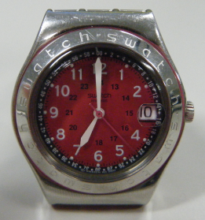
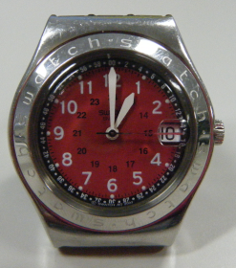



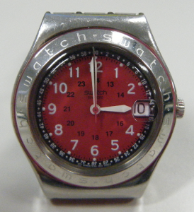
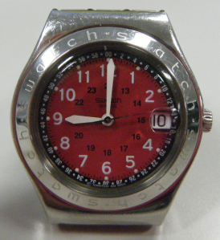
タイムラグの実態に関する予備調査
Pythonプロジェクトの情報交換におけるタイムラグの実態を予備的に調査した
19時頃
1時頃
送信：アメリカ
返信：ヨーロッパ
3時頃
9時頃
開発者の多くが在住する地域を把握する
双方が頻繁に情報交換を行う時間帯を把握する
素早い返信が期待できる時間帯を把握する
Notes:
本研究を実施するにあたり，～～～～～を予備的に調査しました．
☆ ML上でのアメリカの開発者とヨーロッパの開発者との情報交換の様子を観察した結果，
アメリカから ☆ 19時頃にメッセージを送信したとき，ヨーロッパは1時頃となり，
ヨーロッパからすぐに返信されることはなく，ヨーロッパが ☆ 9時頃になってから返信されるケースが多く見られました．
朝になってからメッセージが返信されていることから，ヨーロッパの開発者はメッセージが送信された時間帯には就寝していたと考えられます．
このように，
時差が存在する地域間の情報交換は，情報交換を行う時間帯が異なるためにタイムラグが発生しやすいと考えられます．
本研究では，☆ 情報交換のタイムラグを解消するための要件として，
・開発者の多くが在住する地域を把握すること
・双方が頻繁に情報交換を行う時間帯を把握すること
・素早い返信が期待できる時間帯を把握すること
が重要となると考えます．

Slide 6
情報交換のタイムラグが発生する要因
情報交換を行う時間帯の違いが，情報交換のタイムラグを引き起こす
 | ボランティアの開発者 | 企業の開発者
特徴 | 日中はOSS開発 以外の場で勤務 | 日中はOSS開発を 仕事として勤務
OSS開発への 従事時間帯 | 勤務終了後 （夕方～夜） | 勤務時間帯 （朝～夕方）
情報交換を 活発に行う時間帯 | 夕方～夜 | 朝～夕方
仮説1：地域によって情報交換を行う時間帯が異なる
Notes:
情報交換のタイムラグが発生する要因として，情報交換を行う時間帯の違いが考えられます．
OSS開発者の中には，日中にOSS開発以外の場で勤務しているボランティアの開発者や，
日中にOSS開発を仕事として勤務している企業の開発者が存在しています．
ボランティアの開発者は勤務終了後にOSS開発へ従事するため，
情報交換は夕方から夜にかけた時間帯を中心に行っていると考えられます．
一方，企業の開発者は勤務時間帯にOSS開発へ従事するため，
情報交換は朝から夕方にかけた時間帯を中心に行っていると考えられます．
例えば，
☆ アメリカではボランティアの開発者が多く存在し，☆ ヨーロッパでは企業の開発者が多く存在するといった違いがある場合，
それぞれの地域によって情報交換を行う時間帯が異なり，タイムラグが発生する可能性が高くなります．
以上から，本研究では，
☆ 地域によって情報交換を行う時間帯が異なるという仮説を導きました．

Slide 7
タイムラグが情報交換に与える影響
タイムラグがあると返信時間は長くなる
リアルタイムに情報交換を行うことができる時間帯は地域で異なる
アメリカ | 夜 | 深夜 | 日中
ヨーロッパ | 深夜 | 日中 |  | 夜
開発従事
時間帯
時差6時間
アメリカ内
アメリカと
ヨーロッパ
仮説2：時差のある地域間の情報交換は返信時間が長くなる
仮説3：返信者の地域によって素早い返信が期待できる時間帯が異なる
Notes:
タイムラグが情報交換に与える影響として，タイムラグがあると返信時間は長くなり，リアルタイムに情報交換を行う時間帯が地域で異なることが考えられます．
例えば，
アメリカとヨーロッパでは約6時間の時差があり，それぞれの時間帯がこのように異なります．
そのため，
☆ OSS開発に従事する時間帯が異なり，返信が長くなる可能性が高くなります．
また，☆ アメリカ内で行う情報交換と ☆ アメリカとヨーロッパ間で行う情報交換とでは，素早い返信が得られる時間帯が異なる可能性が高くなります．
以上から，本研究では，
☆ 時差のある地域間の情報交換は返信時間が長くなるという仮説と
返信者の地域によって素早い返信が期待できる時間帯が異なるという仮説を導きました．
それぞれの仮説を検証するための分析方法については次のスライドより説明します．

Slide 8
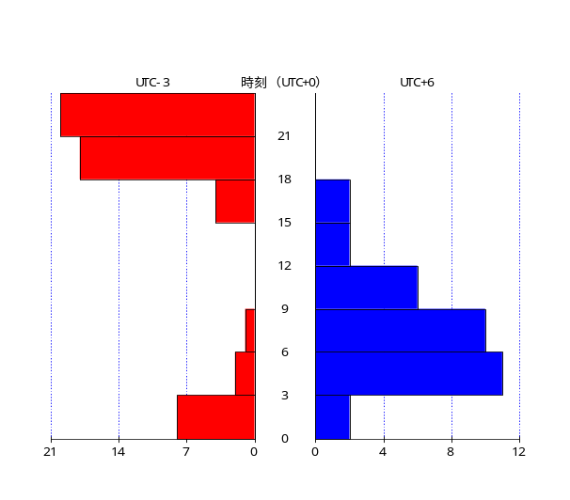
仮説の分析方法と検証方法
開発者の地理的分布と情報交換を行う時間帯
目的
  地域によって情報交換を行う時間帯が異なるか検証する
方法
  地域別にメッセージ数を求め，ＯＳＳ開発者の地理的分布を把握する
  分析対象とする地域毎に各時刻のメッセージ数の分布を確認する
時刻別メッセージ数の分布
時刻(UTC+0)
21 18 15 12 9 6 3 0
UTC-3
UTC+6
21 14 7 0 0 4 8 12
メッセージ数(件)
メッセージ数(件)
Notes:
仮説1の～～～が異なるかを検証するために，まず地域別に～～～を求め，～～～を把握します．
例えば左の図のように，横軸に各タイムゾーン，縦軸にメッセージ数を取ることで，開発者の地理的分布がわかります．
次に，☆ メッセージ数の多い2地域を分析対象地域とし，地域毎に各時刻のメッセージ数を確認します．
例えば，右の図のように，横軸にメッセージ数，縦軸に各時刻を取り，それぞれの地域を左右で分けることで，
情報交換を行う時間帯や行わない時間帯をそれぞれ把握することが可能となります．

Slide 9


    仮説の分析方法と検証方法
    情報交換の所要時間
目的
  時差のある地域間の情報交換は返信時間が長くなるかを検証する
方法
  時差のない地域間と時差のある地域間の返信時間の分布を確認する
  時差の有無による返信時間の差が統計的に有意であるかをウィルコクソンの順位和検定を用いて検定する
24時間以上
24時間未満
24時間以上
送信
返信
地理的要因
人的要因
人的要因
Notes:
仮説2の～～～が長くなるかを検証するために，時差のない地域間と～～～の分布を確認します．
そして，時差の有無による～～～～を用いて検定します．
開発者間の情報交換には ☆ 返信時間が長いケースや短いケースが存在します．
☆ 返信時間が24時間未満のケースは，時差などの地理的な要因が影響してタイムラグを発生させていると考えられ
☆ 返信時間が24時間以上のケースは，地理的要因よりも開発者個々人の都合といった人的な要因が大きく影響してタイムラグを発生させていると考えられる．
本研究では，時差による情報交換のタイムラグを把握するため， ☆ 返信時間が24時間未満のものを対象とします．

Slide 10
    仮説の分析方法と検証方法
    素早い返信が期待できる時間帯
目的
  返信者の地域によって素早い返信が期待できる時間帯が異なるかを検証する
方法
  各時刻における返信時間の分布から返信の早い時間帯を確認する
    (例)送信：アメリカ－返信：ヨーロッパ
返信時間
Notes:
仮説3の～～～が異なるかを検証するために，各時刻における～～～を確認します．
特に，アメリカとアメリカ，アメリカとヨーロッパなど，地域別に返信時間を分析し，各地域でリアルタイムに情報交換を行うことができる時間帯を把握します．
例えば，横軸にメッセージの送信時刻を，縦軸に各送信時刻に対するそれぞれの返信時間の分布を取り，返信時間を細かく分けることで，返信の早い時間帯がわかります．
なお，返信時間の“1 - 2”は，返信時間が1時間以上2時間未満であることを意味します．
アメリカとヨーロッパ間の情報交換の場合，☆ アメリカの開発者は3時～9時頃にメッセージを送信すると，ヨーロッパの開発者から素早い返信を得ることができます。

Slide 11
ケーススタディ(1/2)
分析対象プロジェクト
Python
PostgreSQL
Apache HTTP Server (Apache)
Eclipse | Java development tools (JDT)
 | Plugin Development Environment (PDE)
 | Business Intelligence and Reporting Tools (BIRT)
 | Eclipse Modeling Framework (EMF)
 | C/C++ Development Tooling (CDT)
 | Eclipse Web Tools Platform Project (WTP)
 | Eclipse Platform | Platform
 |  | SWT
 |  | RCP
ＯＳＳ開発
プロジェクト
企業と混合の
ＯＳＳ開発
プロジェクト
モジュール毎に分かれたＯＳＳ開発プロジェクト
Notes:
それぞれの仮説を検証するために，複数のOSSプロジェクトを対象にケーススタディを行いました．
分析対象プロジェクトは，数多くの開発者が参加する大規模なプロジェクトである，Pythonプロジェクト，PostgreSQLプロジェクト，Apacheプロジェクト，Eclipseプロジェクトを用いました．
Eclipseプロジェクトに関しては，中心のプロジェクトやダウンロード数の多いプロジェクトの中からメッセージ数が多いプロジェクトを対象としました．
また，Eclipse Platformプロジェクトはモジュール毎にデータが分かれていたため，それぞれを分けて分析しました．
本研究では，これらのプロジェクトを ☆ OSS開発プロジェクト，～～～に分類して分析を行います．
ボランティアの開発者や企業の開発者など，開発者が所属する環境によって情報交換を行う時間帯が異なったり，
同じプロジェクトであってもモジュール毎に開発担当者が異なり，情報交換を行う時間帯が異なると考えたため，このようにプロジェクトを分類しました．

Slide 12
ケーススタディ(2/2)
分析対象データ
  主に開発に関する議論を行うMLまたはニュースグループのアーカイブを用いる
分析対象プロジェクト | 分析期間 | 全メッセージ数(件) | 対象データ数(件)
Python | 1999/04~2009/04 | 89,301 | 51,830
PostgreSQL | 1997/01~2009/09 | 184,492 | 114,514
Apache | 1995/03~2009/08 | 119,673 | 55,459
JDT | 2003/05~2009/09 | 24,691 | 5,951
PDE | 2008/05~2009/09 | 2,238 | 627
BIRT | 2004/09~2009/09 | 35,108 | 7,798
EMF | 2002/10~2009/09 | 44,216 | 20,259
CDT | 2002/01~2009/09 | 19,088 | 3,296
WTP | 2003/07~2009/09 | 19,160 | 4,445
Platform | 2003/05~2009/09 | 7,628 | 917
SWT | 2003/05~2009/09 | 45,490 | 8,340
RCP | 2004/09~2009/09 | 37,583 | 10,243
Notes:
分析対象データは，主に開発に～～～のアーカイブを用いました．
各対象データの基本統計量はこのようになっています．

Slide 13
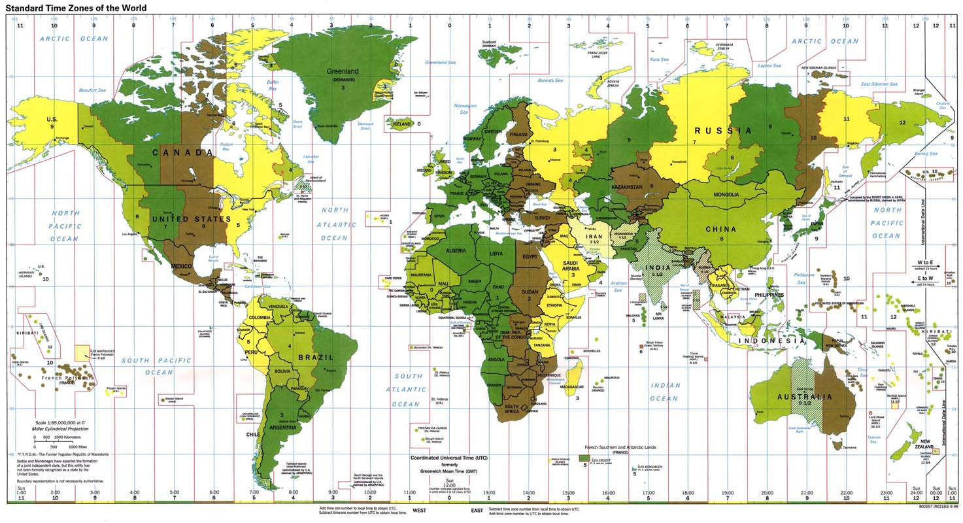
分析対象地域
メッセージ数の多い2つ地域を分析対象地域とする
米大陸地域
欧・アフリカ地域
Notes:
本研究で用いたOSSプロジェクトは全て，アメリカ大陸地域とヨーロッパ・アフリカ地域からのメッセージ数が多かったため，これらの2地域を分析対象地域としました．

Slide 14
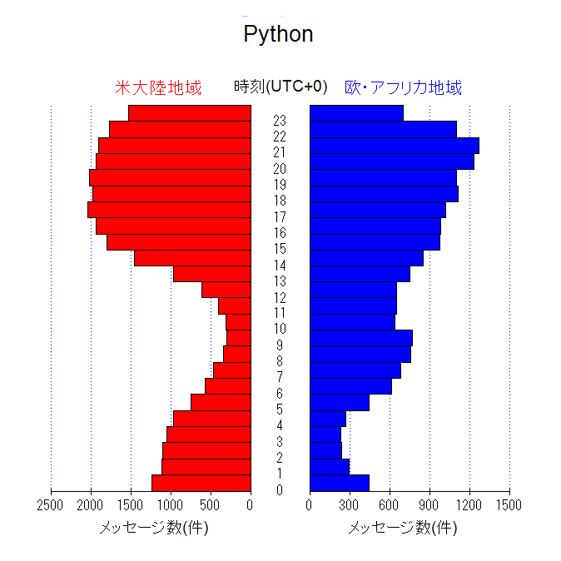
結果
仮説1：地域によって情報交換を行う時間帯が異なる(1/3)
OSS開発プロジェクト
  情報交換を活発に行っている時間帯は同一となる
  メッセージ数が最小となる時間帯は異なる
Python
米大陸地域
欧・アフリカ地域
米大陸地域の
2時～9時頃に相当
欧・アフリカ地域の
2時～8時頃に相当
Notes:
まず初めに，仮説1の結果について説明します．なお，本発表では時間の都合上，一部の結果を用いて説明します．
この図はPythonにおける，米と欧の各時刻のメッセージ数の分布の結果です．
図の左側は米の結果を表し，右側は欧の結果を表しています．また，縦軸は世界協定時であるUTC+0の時刻を表し，横軸は各時刻のメッセージ数を表しています．
OSS開発プロジェクトでは，☆ (米と欧の)両地域で情報交換を活発に行っている時間帯が同じであることを確認できました．
しかし，メッセージ数が最小となる時間帯は異なり，☆ それぞれの現地時刻の深夜から早朝となる時間帯に情報交換をあまり行わないことがわかりました．

Slide 15
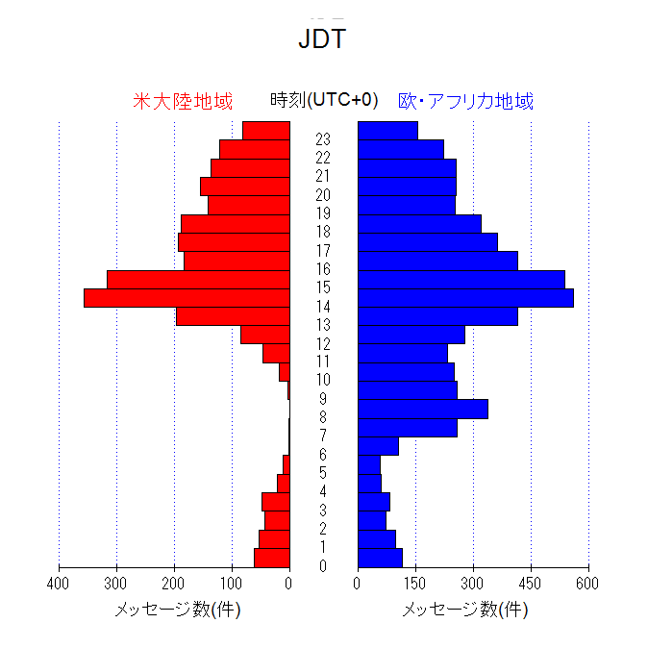
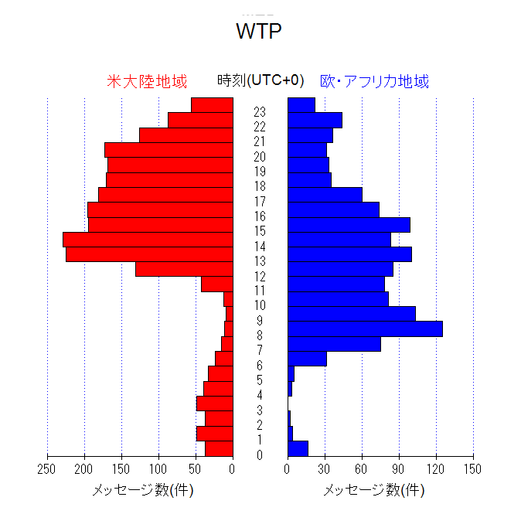
結果
仮説1: 地域によって情報交換を行う時間帯が異なる(2/3)
企業と混合のOSS開発プロジェクト
  プロジェクトによって情報交換を活発に行っている時間帯は異なる
  メッセージ数が最小となる時間帯は異なる
JDT
WTP
米大陸地域
欧・アフリカ地域
米大陸地域
欧・アフリカ地域
米大陸地域の
19時～9時頃に相当
欧・アフリカ地域の
2時～8時頃に相当
Notes:
企業と混合のOSS開発プロジェクトでは，☆ (米と欧の)両地域で情報交換を活発に行っている時間帯が同じプロジェクトもあれば，異なるプロジェクトもあり，プロジェクトによって異なることを確認できました．
また，メッセージ数が最小となる時間帯は，☆ 地域によって異なることを確認できました．

Slide 16
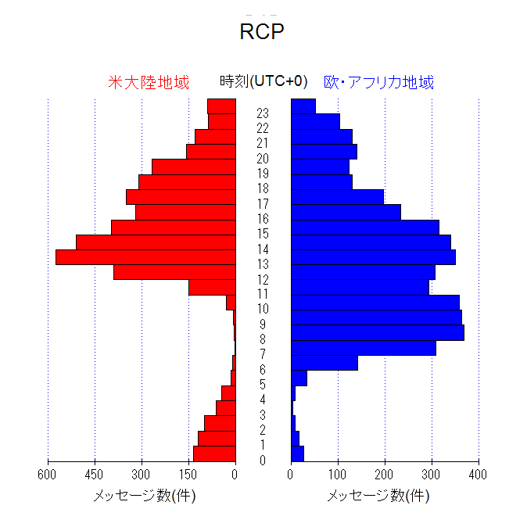
結果
仮説1：地域によって情報交換を行う時間帯が異なる(3/3)
モジュール毎に分かれたOSS開発プロジェクト
  情報交換を活発に行っている時間帯は異なる
  メッセージ数が最小となる時間帯は異なる
RCP
米大陸地域
欧・アフリカ地域
仮説1は支持された
米大陸地域の
0時～7時頃に相当
欧・アフリカ地域の
2時～8時頃に相当
Notes:
モジュール毎に分かれたOSS開発プロジェクトでは，☆ (米と欧の)両地域で情報交換を活発に行っている時間帯が異なることを確認できました．
また，メッセージ数が最小となる時間帯は，☆ 地域によって異なることを確認できました．
以上より，☆ 情報交換を行う時間帯は地域によって異なり，仮説1は支持されたといえます．

Slide 17
結果
仮説2：時差のある地域間の情報交換は返信時間が長くなる
送信者：米大陸地域
  情報交換にタイムラグは時差が影響して引き起こす
送信者：欧・アフリカ地域
  情報交換にタイムラグは時差が影響しているとは限らない
 | 米 | 米 | 欧 | 欧
 |  | 欧 |  | 米
OSS開発プロジェクト | ○ |  | ×
企業と混合のOSS開発プロジェクト | ○ |  | △
モジュール毎に分かれたOSS開発プロジェクト | ○ |  | ○
有意差
(5%水準)
○：あり
×：なし
仮説2は弱く支持された
Notes:
次に仮説2の結果を説明します．
表は各プロジェクトで，時差のない地域間と時差のある地域間における返信時間の差に有意差がみられたかどうかの結果です．
有意水準5％で有意差があった場合は○，なかった場合は×，有意差があった場合となかった場合の両方が存在したためどちらともいえない場合は△として表しています．
全てのプロジェクトにおいて，☆ 送信者が米のときは返信時間の差に有意差がみられ，時差が影響して情報交換のタイムラグを引き起こすことがわかりました．
しかし，
☆ 送信者が欧のときは返信時間に有意差が見られたものと見られなかったものがあり，時差が影響して情報交換のタイムラグを引き起こすとは限らないことがわかりました．
したがって，☆ 仮説2は弱くではあるが支持されたといえます．

Slide 18
結果
仮説3：返信者の地域によって素早い返信が期待できる時間帯が異なる(1/2)
OSS開発プロジェクト：米大陸地域から送信
  9時～20時頃に送信すると，米大陸地域の開発者からの返信が早い
  7時～16時頃に送信すると，欧・アフリカ地域の開発者からの返信が早い
Python
送信：米，返信：米
送信：米，返信：欧
返信時間
Notes:
最後に仮説3の説明をします．
左の図は，Pythonにおける米内の時刻別返信時間の分布の結果で，右の図は米と欧間の時刻別返信時間の分布の結果です．
横軸は送信地域の現地時刻を表し，縦軸は各返信時間におけるメッセージ数の割合を表しています．
図より，OSS開発プロジェクトでは，米から送信する場合，☆ 9時～20時頃にメッセージを送信すると，米の開発者からの返信が早いことがわかりました．
また，☆ 7時～16時頃にメッセージを送信すると，欧の開発者からの返信が早いことがわかりました．
このように，
情報交換を行う相手が変わると，素早い返信が得られる時間帯も異なることがわかりました．

Slide 19
結果
仮説3：返信者の地域によって素早い返信が期待できる時間帯が異なる(2/2)
送信地域 | 米 |  | 欧 |  | 返信の遅い 時間帯
返信地域 | 米 | 欧 | 欧 | 米
OSS開発プロジェクト | 10~19 (時) | 7~12 (時) | 10~18 (時) | 18~1 (時) | 深夜～早朝
企業と混合の OSS開発プロジェクト | 9~18 | 6~12 | 9~18 | 15~21 | 夕方～早朝
モジュール毎に分かれた OSS開発プロジェクト | 9~18 | 3~12 | 6~18 | 15~0 | 夕方～早朝
仮説3は支持された
Notes:
各プロジェクトにおける，それぞれの地域の素早い返信が得られる時間帯をまとめると，このようになりました．
☆ 時差のない地域間では日中，☆ 時差のある地域間では午前中と夕方以降と各地域で素早い返信が得られる時間帯の違いを確認できました．
また，☆ 返信地域が深夜～早朝や夕方～早朝になる時間帯は返信が遅くなり，タイムラグが発生しやすいことがわかりました．
以上より，☆ 返信者の地域によって素早い返信が期待できる時間帯が異なり，仮説3は支持されたといえます．

Slide 20
結果のまとめと考察(1/2)
 | 情報交換を 活発に行う時間帯 | 返信時間 | 素早い返信が 期待できる時間帯
 |  |  | 米 | 欧
OSS開発プロジェクト | 同じ | 早い | 10~12 (時) | 18(時)
企業と混合の OSS開発プロジェクト | 異なる | 遅い | 9~12 | 15~18
モジュール毎に分かれた OSS開発プロジェクト | 異なる | 遅い | 9~12 | 15~18
OSS開発プロジェクト
    欧・アフリカ地域の開発者は米大陸地域の開発者が開発に従事する時間帯に合わせて情報交換を行っている
Notes:
全ての結果をまとめると，このようになりました．
☆ 米の開発者は午前中に，☆ 欧の開発者は夕方までにメッセージを送信すると，時差の影響を受けずに，タイムラグの少ない情報交換を実現することが可能と考えます．
☆ OSS開発プロジェクトの返信時間が早くなった理由の一つとして，☆ 欧の開発者が米の開発者に時間を合わせていたために，情報交換を活発に行う時間帯が同じになり，返信時間が早くなったと考えられる．
以下，喋らない．
OSS開発プロジェクトでは，情報交換を活発に行う時間帯が米と欧で同じ時間帯となり，返信時間が早いことがわかりました．
また，米の開発者は10時～12時頃に，欧の開発者は18時頃にメッセージを送信すると，タイムラグの少ない情報交換を行うことができる可能性が高いことがわかりました．
さらに，企業と～プロジェクトとモジュール毎～プロジェクトでは，情報交換を活発に行う時間帯が米と欧で異なり，返信時間が遅いことがわかりました．
また，米の開発者は9時～12時頃に，欧の開発者は15時～18時頃にメッセージを送信すると，タイムラグの少ない情報交換を行うことができる可能性が高いことがわかりました．

Slide 21
結果のまとめと考察(2/2)
企業と混合のOSS
開発プロジェクト
モジュール毎に分かれた
OSS開発プロジェクト
米大陸地域の19時～9時頃に相当
    米大陸地域の開発者は企業の開発者が多く，
    欧・アフリカ地域の開発者は企業の開発者が少ない
Notes:
また，企業とモジュールでは，米大陸地域の19時～9時頃にメッセージ数が極めて少なくなっていたことから，☆～～～～～ことが考えられます．
そこで，それぞれのプロジェクトに参加する開発者のメールアドレスの＠以降のドメイン情報から，企業のドメインであるかどうかを調査しました．

Slide 22
各地域のトップドメイン
 |  | 米 | 欧
企業と混合の OSS開発プロジェクト | JDT | 企業(22.4%) | 企業(23.6%)
 | PDE | 企業(28.0%) | その他(15.5%)
 | BIRT | 企業(67.8%) | その他(13.2%)
 | EMF | 企業(73.1%) | その他(13.8%)
 | CDT | 企業(35.8%) | 企業(15.3%)
 | WTP | 企業(31.2%) | その他(11.4%)
モジュール毎に分かれた OSS開発プロジェクト | Platform | 企業(31.6%) | その他(22.9%)
 | SWT | 企業(11.8%) | 企業(31.8%)
 | RCP | 企業(55.7%) | 企業(16.1%)
    モジュール毎に分かれたOSS開発プロジェクトでは，
    欧・アフリカ地域の開発者においても企業の開発者が多い
Notes:
各地域において最も多いドメインは，企業であるかそれ以外であるかを区別し，どの程度占めるのかを調査した結果を表にまとめます．
表より，米の開発者は企業の開発者が多く存在することがわかりました．
しかし，☆ モジュール毎～～～プロジェクトでは，欧の開発者においても企業の開発者が多いことがわかりました．

Slide 23
まとめ
OSSプロジェクト内の情報交換のタイムラグの実態を調査した
タイムラグが解消できる時間帯に情報交換を行うことで，情報交換の所要時間を短縮化することが見込める
 | タイムラグが 発生する時間帯 | タイムラグが 解消できる時間帯
 |  | 米 | 欧
OSS開発プロジェクト | 返信地域の深夜～早朝 | 10~12 (時) | 18(時)
企業と混合の OSS開発プロジェクト | 返信地域の夕方～早朝 | 9~12 | 15~18
モジュール毎に分かれた OSS開発プロジェクト | 返信地域の夕方～早朝 | 9~12 | 15~18
Notes:
本研究では
OSSプロジェクト内の情報交換のタイムラグの実態を調査しました．
タイムラグが発生する時間帯は，返信地域の深夜～早朝や，夕方～早朝にかけた時間帯であることがわかりました．
米大陸地域の開発者は午前中に，欧・アフリカ地域の開発者は夕方までに情報交換を行うことで，
情報交換の所要時間を短縮化することが見込めます．

Slide 25
結果
仮説3：返信者の地域によって素早い返信が期待できる時間帯が異なる(2/3)
OSS開発プロジェクト：欧・アフリカ地域から送信
  14時～23時に送信すると，欧・アフリカ地域の開発者からの返信が早い
  16時～2時に送信すると，米大陸地域の開発者からの返信が早い
Python
送信：欧，返信：欧
送信：欧，返信：米
返信時間
Notes:
同様に，左の図は，Pythonにおける欧内の時刻別返信時間の分布の結果で，右の図は欧と米間の時刻別返信時間の分布の結果です．
図より，欧から送信する場合，☆ 14時～23時にメッセージを送信すると，欧の開発者からの返信が早いことがわかりました．
また，☆ 16時～2時にメッセージを送信すると，米の開発者からの返信が早いことがわかりました．
このように，
情報交換を行う相手が変わると，素早い返信が得られる時間帯も異なることがわかりました．

Slide 26
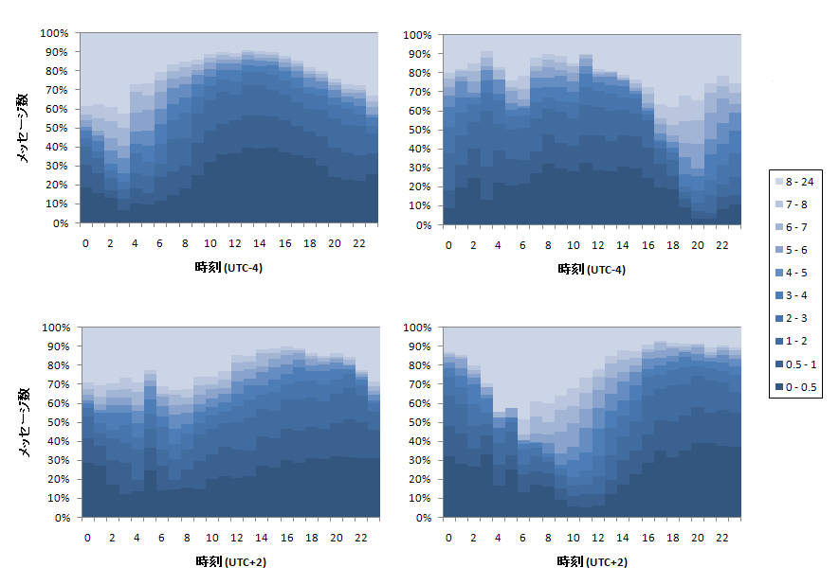
分析結果
仮説3: 返信者の地域によって素早い返信が期待できる時間帯が異なる(1/3)
返信者の地域が異なることで，返信の早い時間帯が異なる
送信：米，返信：米
Python
送信：米，返信：欧
送信：欧，返信：欧
送信：欧，返信：米

Slide 27
まとめと今後の予定
まとめ
  OSSプロジェクト内における情報交換の所要時間を短縮化するために，開発者間の情報交換のタイムラグを分析した
今後の予定
  修論〆切：2月4日
  現在，修士論文執筆中
    目次と全体の流れを作成中（年内中に完成）
    各章，書ける箇所から執筆する（1月9日に第1版完成）
      もっと深い考察を考える
      研究の位置づけを明確にするために関連研究を調査中

Slide 28
(c)開発者の活動時間帯
結果
  地域によって活動時間帯の特徴が異なる
    米大陸地域：朝型
    欧・アフリカ地域：日中型
考察
  米大陸地域の開発者は，朝にメールをチェックし，返信している
  欧・アフリカ地域の開発者は，日中こまめにメールをチェックし，返信している
UTC+0
17
19
21
23
1
3
5
7
9
11
12
15
米時刻
1
3
5
7
9
11
13
15
17
19
21
23
欧時刻
Notes:
メールのやり取りだけでなく，コーティングや修正作業を行っていると考えられる
開発→コーディングやバグ修正

Slide 29
背景
近年OSSは企業，行政機関，教育機関に導入されつつあり[1][2]，社会的にも広く普及している
OSSは世界中に点在するボランティアの参加者によって，開発が進められている
  タイムゾーンの違いにより，生活(食事や睡眠)の時間帯が異なる
開発者は開発に従事する時間帯に束縛がなく，個々人の自由な意志に基づき開発を行う
  生活リズム（昼型や夜型）の違いにより，活動の時間帯が異なる
[1] Sandro M., Davide T. and Davide T.: Towards Certifying the Testing Process of Open-Source Software: New Challenges or Old Methodologies?, In Proceedings of the 2009 ICSE Workshop on Emerging Trends in Free/Libre/Open Source Software Research and Development (FLOSS’09), pp.25-30 (2009).
[2]独立行政法人 情報処理推進機構, オープンソース情報データベース OSS iPedia: http://ossipedia.ipa.go.jp/index.php

Slide 30
問題点
多種多様な開発者らによる情報交換はタイムラグが発生しやすい
  ソフトウェア中の重大な不具合や脆弱性の修正において，迅速な開発の妨げとなる可能性がある
  開発者同士の意思決定や合意形成の遅延が発生し，ソフトウェアの信頼性を損なう
  素早い対応ができないことにより，開発者の参加意欲を低下させ，ユーザからの信頼性を損なう
効率的な情報交換を支援することが重要

Slide 31
返信時間の分類
24時間未満
送信
返信
地理的要因
送信
返信
24時間以上
送信
返信
人的要因

Slide 32
タイムラグの実態に関する予備調査
Pythonプロジェクトの情報交換におけるタイムラグの実態を予備的に調査した
 | 内容 | アメリカ | ヨーロッパ
送信時 | From: american@is.naist.jp Date: Sun, 30 Jul 2000 19:26:00 -0400 (アメリカ) Subject: [Python-Dev] title messages …….. | 19時頃 | 1時頃
返信時 | From: european@is.naist.jp Date: Mon, 31 Jul 2000 09:43:55 +0200 (ヨーロッパ) Subject : [Python-Dev] title Good morning . messages …….. | 3時頃 | 9時頃
返信時間=約8時間

Slide 33
結果
仮説2: 時差のある地域間の情報交換は返信時間が長くなる
送信者：米大陸地域
  情報交換にタイムラグは時差が影響して引き起こす
送信者：欧・アフリカ地域
  情報交換にタイムラグは時差が影響しているとは限らない
送信 | 返信 | OSS開発 プロジェクト | 企業と混合のOSS 開発プロジェクト | モジュール毎に分かれた OSS開発プロジェクト
米 | 米 | ○ | ○ | ○
 | 欧
欧 | 欧 | × | △ | ○
 | 米
有意差
(5%水準)
○：あり
×：なし
仮説2は弱く支持された

Slide 34
結果
仮説3: 返信者の地域によって素早い返信が期待できる時間帯が異なる(3/3)
情報交換を行う相手が変わると，素早い返信が得られる時間帯も異なる
送信 | 返信 | OSS開発 プロジェクト | 企業と混合のOSS 開発プロジェクト | モジュール毎に分かれた OSS開発プロジェクト
米 | 米 | 10~19（時） | 9~18(時) | 9~18(時）
 | 欧 | 7~12 | 6~12 | 3~12
欧 | 欧 | 10~18 | 9~18 | 6~18
 | 米 | 18~1 | 15~21 | 15~0
返信の遅い 時間帯 |  | 深夜～早朝 | 夕方～早朝 | 夕方～早朝
仮説3は支持された

Slide 35
プロジェクト | 送信地域 | 返信地域 | 時差 | 返信時間(時) | P値
Python | 米 | 米 | 無 | 1.24 | 0.00
 |  | 欧 | 有 | 2.07
 | 欧 | 欧 | 無 | 1.59 | 0.57
 |  | 米 | 有 | 1.80
BIRT | 米 | 米 | 無 | 2.33 | 0.00
 |  | 欧 | 有 | 10.41
 | 欧 | 欧 | 無 | 1.48 | 0.00
 |  | 米 | 有 | 4.72
EMF | 米 | 米 | 無 | 0.93 | 0.00
 |  | 欧 | 有 | 1.72
 | 欧 | 欧 | 無 | 0.97 | 0.69
 |  | 米 | 有 | 1.00
SWT | 米 | 米 | 無 | 2.42 | 0.00
 |  | 欧 | 有 | 3.25
 | 欧 | 欧 | 無 | 0.96 | 0.00
 |  | 米 | 有 | 3.42

Slide 37

Python
米大陸地域
時刻(UTC+0)
欧・アフリカ地域
メッセージ数(件)
メッセージ数(件)

Slide 38
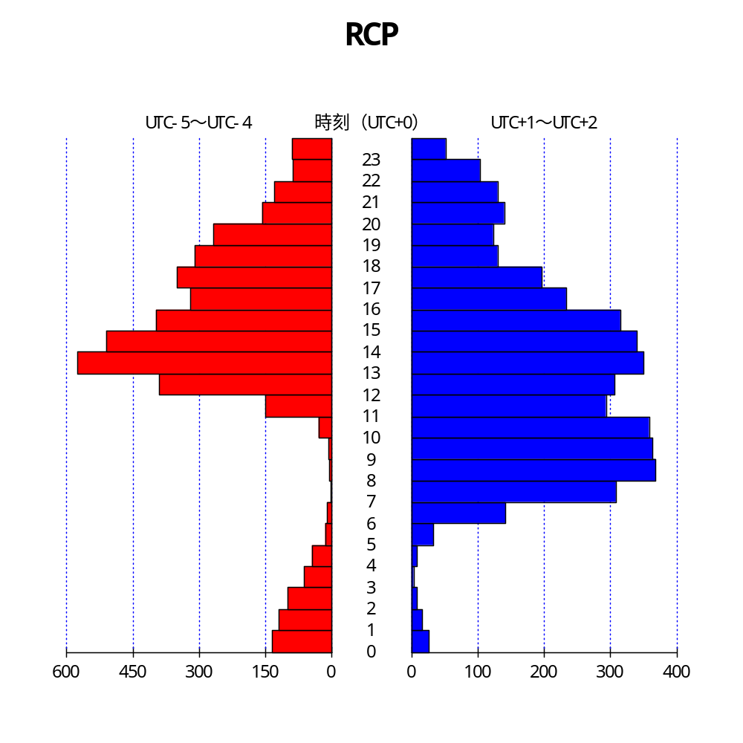
RCP
米大陸地域
時刻(UTC+0)
欧・アフリカ地域
メッセージ数(件)
メッセージ数(件)

Slide 39
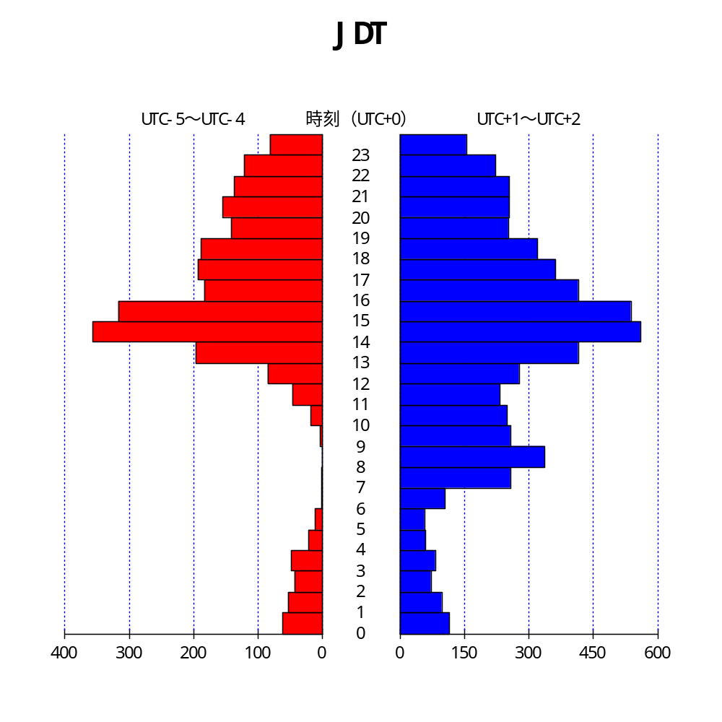
JDT
米大陸地域
時刻(UTC+0)
欧・アフリカ地域
メッセージ数(件)
メッセージ数(件)

Slide 40
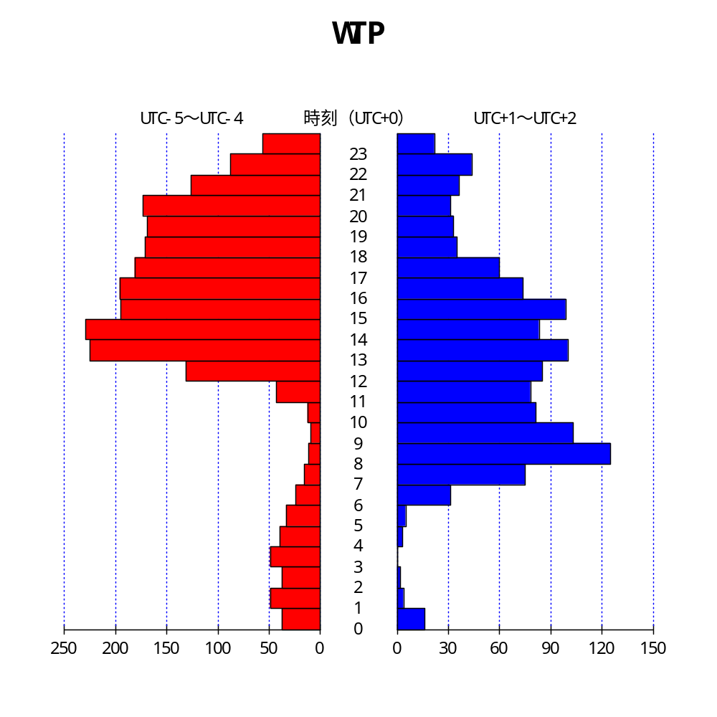
WTP
米大陸地域
時刻(UTC+0)
欧・アフリカ地域
メッセージ数(件)
メッセージ数(件)

Slide 42
情報交換のタイムラグが発生する要因
ボランティアの開発者
  日中はOSS開発以外の場で勤務している
  OSS開発は勤務終了後に行う
  情報交換は夕方から夜にかけて活発に行われる
企業の開発者
  日中はOSS開発を仕事として勤務している
  OSS開発は勤務時間帯に行う
  情報交換は朝から夕方にかけて活発に行われる
情報交換を行う時間帯の違いが，情報交換のタイムラグを引き起こす要因である
仮説1：地域によって情報交換を行う時間帯が異なる

